Slide 1
PHÉP CỘNG, PHÉP TRỪ TRONG PHẠM VI 20
CHỦ ĐỀ 2
BÀI 9
BÀI TOÁN VỀ THÊM BỚT MỘT SỐ ĐƠN VỊ

Slide 2


Thứ tư ngày 6 tháng 10 năm 2021
Toán
Bài toán về thêm, bớt một số đơn vị

Slide 3
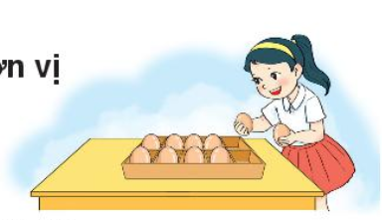
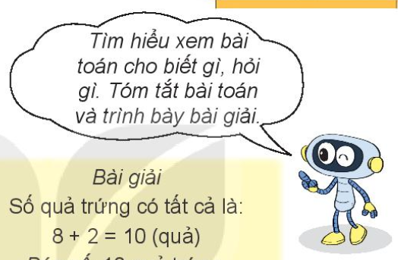
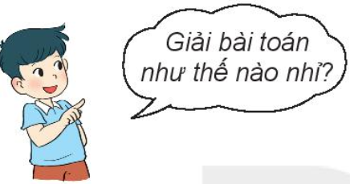
Giải bài toán về thêm một số đơn vị
Bài toán: Trên khay có 8 quả trứng, Mai cho thêm 2 quả trứng. /Hỏi có tất cả bao nhiêu quả trứng?
Tóm tắt:
Có : 8 quả trứng
Thêm : 2 quả trứng
Bài giải
Số quả trứng có tất cả là:
8 + 2 = 10 (quả)
Đáp số: 10 quả trứng.
Bài giải
Có tất cả số quả trứng là:
8 + 2 = 10 (quả)
Đáp số: 10 quả trứng.
Có tất cả : …quả trứng?

Slide 4

1
Lọ hoa có 9 bông hoa, Việt cắm thêm 6 bông hoa. /Hỏi lọ hoa có tất cả bao nhiêu bông hoa?
Tóm tắt
Có : bông hoa
Thêm : bông hoa
Có tất cả: … bông hoa?
Bài giải
Lọ hoa có tất cả số bông hoa là:
9 + 6 = 15 ( bông)
Đáp số : 15 bông hoa
Bài giải
Số bông hoa có tất cả là:
(bông)
Đáp số: bông hoa.
9
?
6
?
9
15
?
?
6
?
+ =
15
?

Slide 5
Thứ tư ngày 6 tháng 10 năm 2021
Toán
Bài toán về thêm, bớt một số đơn vị
Bài 1
Bài giải
Số bông hoa có tất cả là:
9 + 6 =
Đáp số :

Slide 6
Thứ tư ngày 6 tháng 10 năm 2021
Toán
Bài toán về thêm, bớt một số đơn vị
Bài 1
Bài giải
Có tất cả số bông hoa là:
9 + 6 =
Đáp số :

Slide 7
2
Có 8 bạn đang chơi kéo co, có thêm 4 bạn chạy đến cùng chơi./ Hỏi lúc đó có tất cả bao nhiêu bạn chơi kéo co?
Tóm tắt
Có : bạn
Thêm : bạn
Có tất cả: … bạn?
Bài giải
Số bạn chơi kéo co có tất cả là:
(bạn)
Đáp số: bạn.
8
?
4
?
?
8
+
?
4
?
?
12
=
?
12
?

Slide 8
Thứ tư ngày 6 tháng 10 năm 2021
Toán
Bài toán về thêm, bớt một số đơn vị
Bài 2
Bài giải
Số bạn chơi kéo co có tất cả là:
8 + 4 =
Đáp số :

Slide 9
Thứ tư ngày 6 tháng 10 năm 2021
Toán
Bài toán về thêm, bớt một số đơn vị
Bài 2
Bài giải
Có tất cả số bạn chơi kéo co là:
8 + 4 =
Đáp số :

Slide 11
Thứ năm ngày 7 tháng 10 năm 2021
Toán
Luyện tập

Slide 12
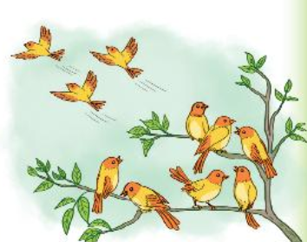
Giải bài toán về bớt một số đơn vị
Bài toán: Có 10 con chim đậu trên cành, sau đó 3 con bay đi. /Hỏi trên cành còn lại bao nhiêu con chim?
Tóm tắt:
Có : 10 con chim
Bay đi : 3 con chim
Còn lại : … con chim?
Bài giải
Trên cành còn lại số con chim là:
10 – 3 = 7 (con)
Đáp số: 7 con chim.
Bài giải
Số con chim còn lại là:
10 – 3 = 7 (con)
Đáp số: 7 con chim.

Slide 13
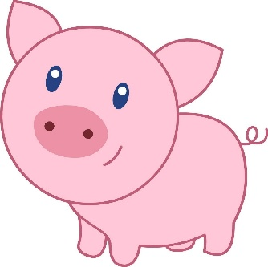
Đàn lợn nhà An có 15 con, mẹ đã bán 5 con./ Hỏi đàn lợn nhà An còn lại bao nhiêu con?
Tóm tắt
Có : con lợn
Bán : con lợn
Còn lại: … con lợn?
Bài giải
Đàn lợn nhà An còn lại số con là:
15 – 5 = 10 ( con)
Đáp số : 10 con
Bài giải
Số con lợn còn lại là:
(con)
Đáp số: con lợn.
15
?
5
?
15
?
?
10
5
?
- =
10
?

Slide 14
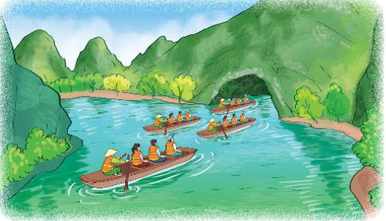
1
Giải bài toán theo tóm tắt sau:
Tóm tắt
Có : 9 thuyền
Thêm : 4 thuyền
Có tất cả: … thuyền?
Bài giải
Số thuyền có tất cả là:
9 + 4 = 13 (thuyền)
Đáp số: 13 thuyền.

Slide 15
Thứ năm ngày 7 tháng 10 năm 2021
Toán
Luyện tập
Bài 1
Bài giải
Có tất cả số thuyền là:
9 + 4 =
Đáp số :

Slide 16
Thứ năm ngày 7 tháng 10 năm 2021
Toán
Luyện tập
Bài 1
Bài giải
Số thuyền có tất cả là:
9 + 4 =
Đáp số :

Slide 17

Trên xe có 14 bạn, đến điểm dừng có 3 bạn xuống xe./ Hỏi lúc đó trên xe còn lại bao nhiêu bạn?
2
Tóm tắt
Có : 14 bạn
Bớt : 3 bạn
Còn lại: … bạn?
Bài giải
Số bạn còn lại trên xe là:
14 – 3 = 11 (bạn)
Đáp số: 11 bạn.

Slide 18
Thứ năm ngày 7 tháng 10 năm 2021
Toán
Luyện tập
Bài 2
Bài giải
Trên xe còn lại số bạn là:
14 - 3 =
Đáp số :

Slide 19
Thứ năm ngày 7 tháng 10 năm 2021
Toán
Luyện tập
Bài 2
Bài giải
Số bạn còn lại trên xe là:
14 - 3 =
Đáp số :

Slide 20
Để giải bài toán dạng toán thêm một số đơn vị
con thực hiện phép tính cộng
Để giải bài toán dạng toán bớt một số đơn vị
con thực hiện phép tính trừ

